Slide 1
Od teorie k empirickému výzkumu
POL 494, 27.3. 2019

Slide 2
Co v DP děláme s teorií
Řekneme, jaká je dosavadní teorie
Tato teorie nás obvykle silně orientuje v tom, co děláme v empirické části
Až skončíme, řekneme v závěru, co náš vlastní výzkum pro teorii znamená, co ji přináší

Slide 3
Příklad
Zkoumáme vztah většinových volebních a stranických systémů, prověřujeme, že mají reduktivní účinek
Díváme se na počet relevantních stran v zemích s VVS
Zjistíme, že v zemích jako Kanada nebo Indie je počet stran vyšší než v UK a USA.
Navrhneme v závěru, že roli v počtu stran hraje nejen volební systém, ale i etnická diverzita a to, jak je teritoriálně rozprostřena jejich podpora.

Slide 4
Nerole teorie v diplomové práci
Zabírat místo
Shrnutí všeho, co jste načetli, slyšeli v přednáškách
Být úvodem práce
Jmenovat se Teorie a metody (jde o úplně jiné oblasti)
Něco, co nesouvisí s dalšími částmi práce
Text bez vašeho vlastního vkladu

Slide 5
Koncepty
Při kritickém zhodnocení literatury se často snažíme pochopit význam „výrazů“ nebo zamýšlíme nad tím, zda když všichni autoři používají ty samé „výrazy“ (např. stranický systém), píší o tomtéž- pracujeme s koncepty
Koncepty označují a třídí fenomény, zároveň jsou kontejnery dat
Jsou proto důležité jak pro teorie, tak i pro výběr případů

Slide 6
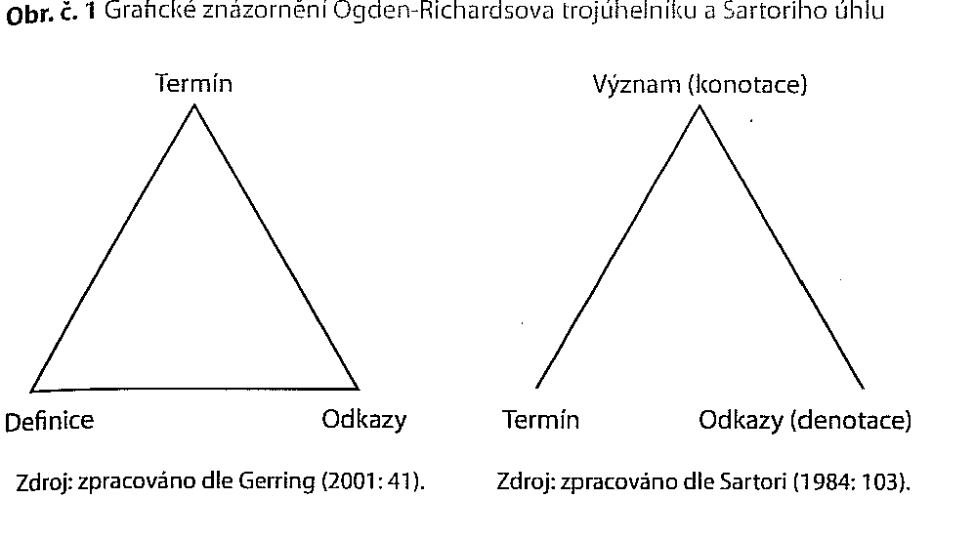
Koncepty (struktura, Škrha 2012)

Slide 7
Jak by měly vypadat dobré koncepty: dva přístupy k formování konceptů
Sémantický (důležitý je –v širokém slova smyslu- jazyk, Sartori)
Realistický (důležitá je struktura konceptu, Goertz)

Slide 8
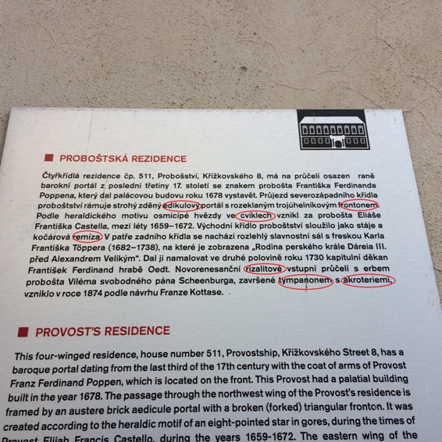

Slide 9
Jsou dobré a špatné koncepty?
Ano, určitě, jak sémantický, tak realistický přístup mají nástroje, jak to určit

Slide 10
Dobrý koncept by měl být (sémantický přístup)
Koherentní (společné atributy x odlišení)
Operacionalizovatelný (musíme být schopni propojit intenzi a extenzi, rozpoznat ho v reálném světě)
Validita (extenze odpovídá intenzi)
Oprávněnost v oboru
Rezonance
Kontextový rozsah
Úspornost
Empirická užitečnost
„KMOTROVSKÁ STRANA“?

Slide 11
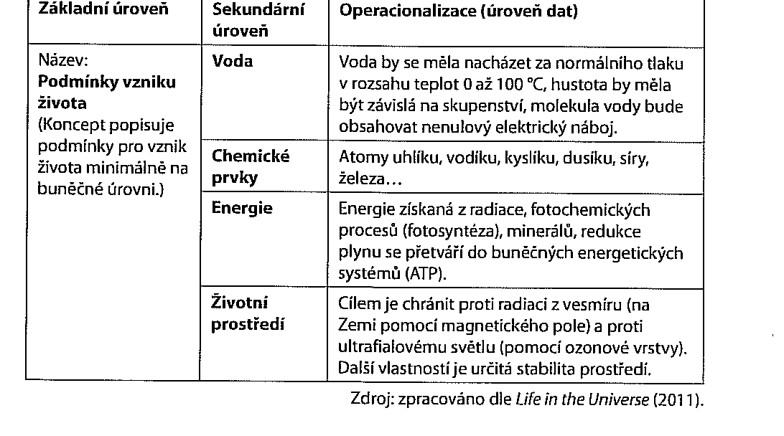
Dobrý koncept by měl (realistický přístup)- dobře popsat vztahy mezi úrovněmi

Slide 12
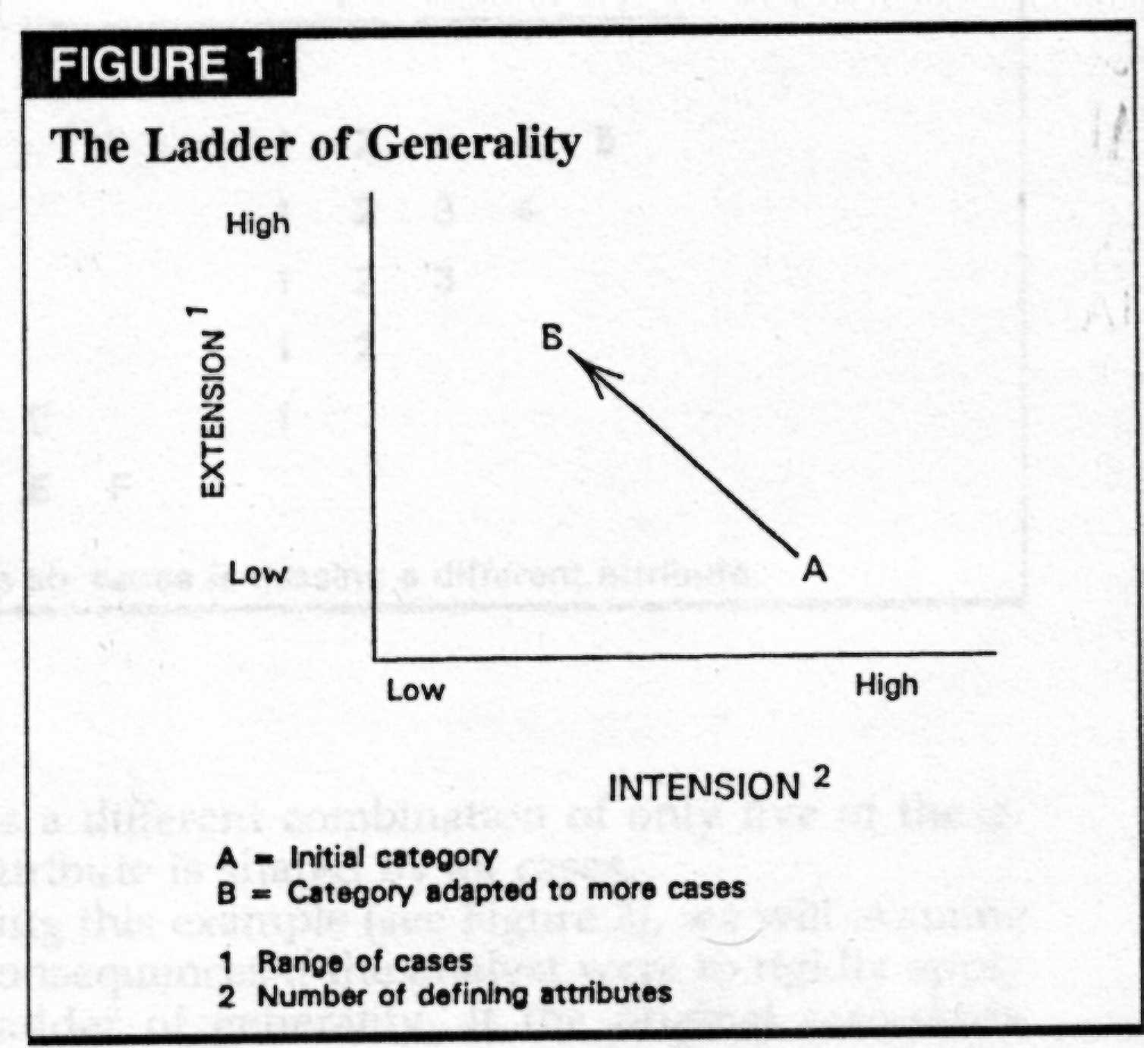
Jak pracovat s koncepty: stupně abstrakce

Slide 13
Příklad
Chceme dohromady zkoumat jak demokracie, tak autoritativní režimy
Řekneme, že zkoumáme politické systémy (menší intenze, větší extenze)

Slide 14
„Šedé zóny a ideální typy“
Koncepty mají občas problém s koherencí, je těžké jednoznačně říci, zda je nějaká země „rozvojová“ či strana „marketingová“
Pomáháme si definováním antikonceptu (toho, co musí platit, aby už nebyla)
Používáme logiku šedých zón („spíše marketingová“), resp. Weberových „ideálních typů“ (stačí nám naplnění nějakých podmínek z intenze)

Slide 15
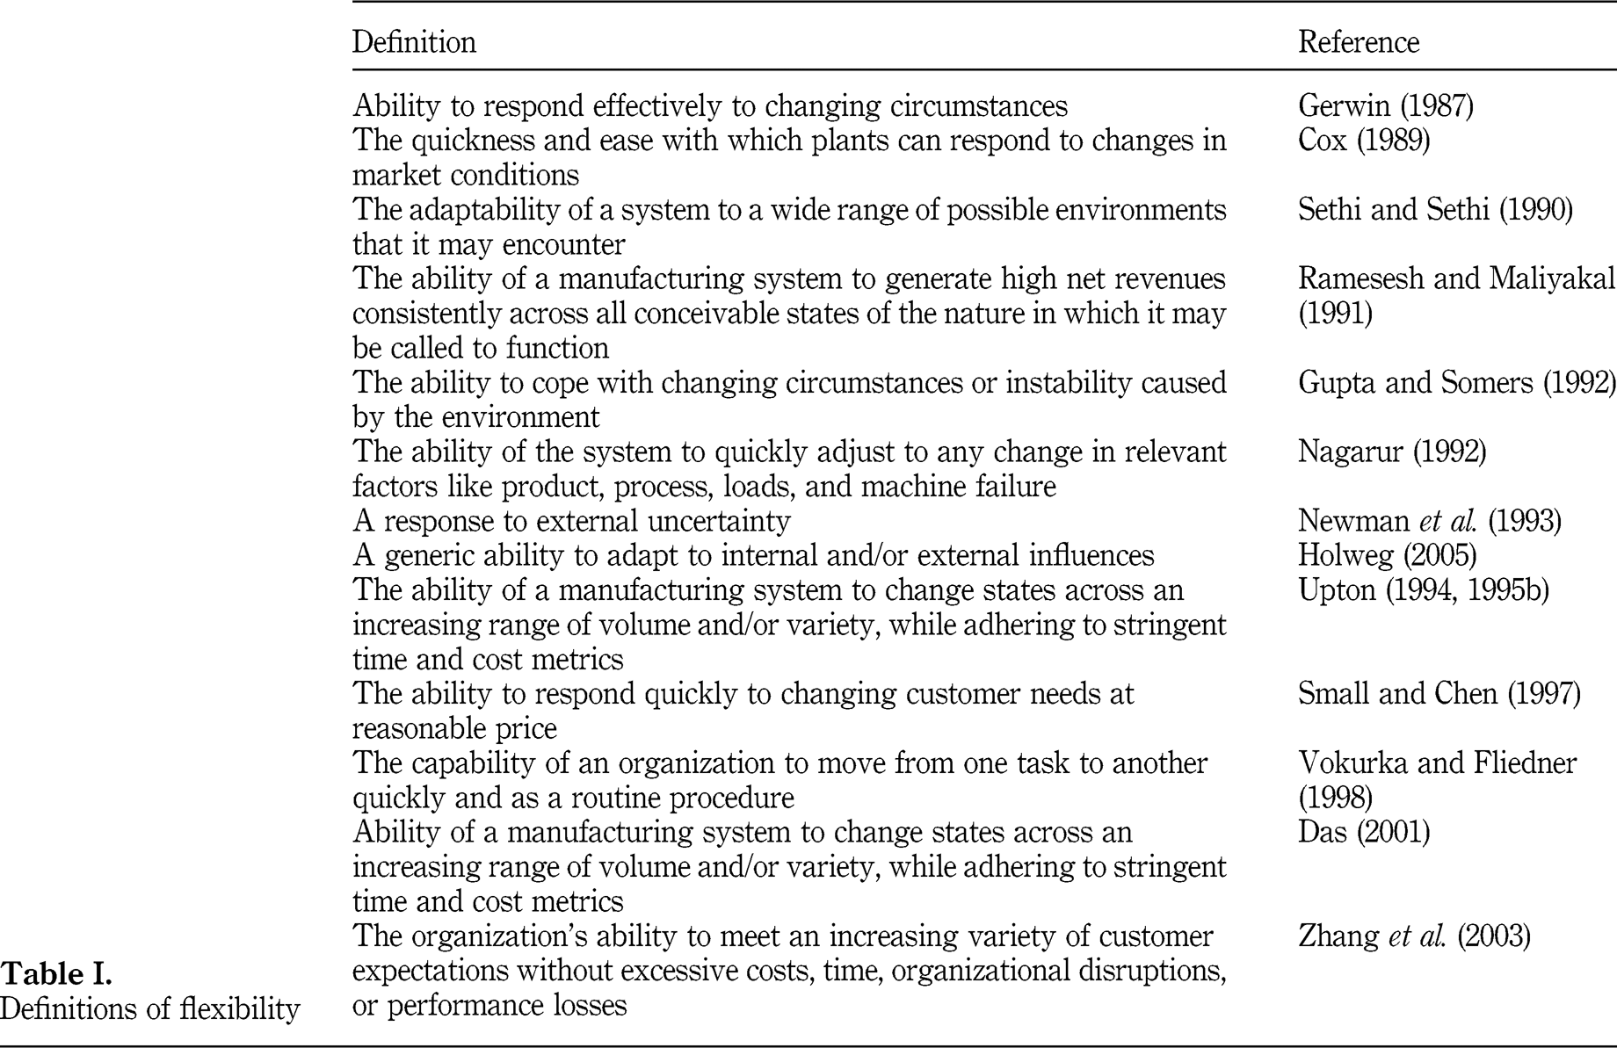
Má ve vědě jeden termín vždy jen jednu definici? Ne!

Slide 16
Problémy s definicemi v politologii
Jeden termín má často víc definic („relevantní strana“, „extremistická strana“). To, kterou z nich vybereme, ovlivňuje, které případy zahrneme do analýzy.
Koncepty na sekundární úrovni si často vybírají jiné třídící kritérium (příklad: organizační typ strany vs. strany podle marketingové strategie)

Slide 17
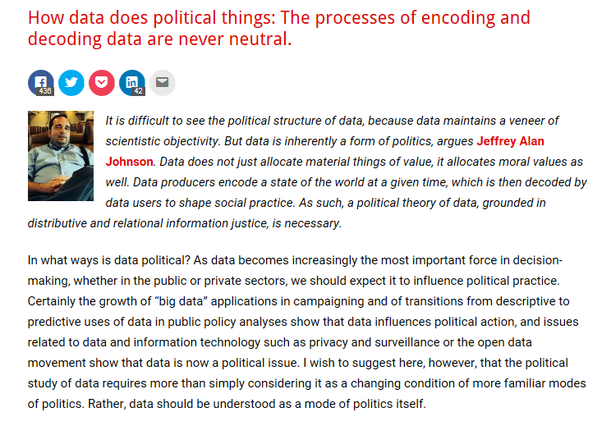
http://blogs.lse.ac.uk/impactofsocialsciences/2015/10/07/how-data-does-political-things/

Slide 18
Příklad: populismus
In common political usage, “populist” is a synonym for “bad guy,” and populism often represents no more than the dark side of popularity, the “mystery ingredient that explains why a rival political leader has inexplicably large support” (Deegan-Krause 2007).

Slide 19
Populismus jako
Ideologie
Styl politického apelu
Redistributivní strategie (Latinská Amerika)

Slide 20
Populismus (Mudde, Stanley)
homogeneity of the people;
homogeneity of the elite;
glorification of the people;
denigration of the elite;
unmediated leadership (as befits the sovereignty of the people); and
rejection of cooperation or compromise (as befits the friend/enemy dichotomy).

Slide 21
Deegan-Krause a Haughton (2009): populismus není dichotomocká proměnná

Slide 22
Příklad z praxe: lid vs. RRTV
Příkladem zmatení jazyků může být případ z roku 2017, kdy si skupina českých občanů, sdružených ve spolku Organizace proti kulturnímu fanatismu, stěžovala u Rady pro rozhlasové a televizní vysílání na to, že Česká televize označila nizozemského politika Geerta Wilderse za "populistu". RRTV odepsala následovně: “Označení „populista“ považujete za pejorativní, tedy za jakousi nálepku pro “líbivou” politiku či využívání zkreslených a zjednodušených argumentů. Ve skutečnosti se však jedná o ideologii či politický styl akcentující dichotomii mezi lidem a elitami. “Líbivá” politika či využívání zkreslených a zjednodušených argumentů sice může být průvodním jevem populismu, nikoliv však jeho podstatou.”
V této výměně se střetávají oba pohledy na populismus, odborný se stále jasnějším obsahem konceptu a laický, zdůrazňující jeho negativní konotaci ve veřejném prostoru.

Slide 23
Koncepty a typologie
Koncepty spolu v reálném světě často „reagují“, výsledkem nový koncept, který může nabývat podoby několika „typů“
Tyto typy nám pomáhají dále zjednodušit, lépe popsat a pochopit sociální realitu.

Slide 24
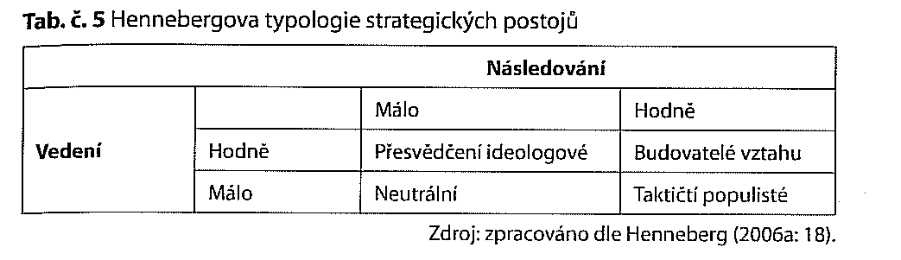
Příklad: Hennebergova typologie strategických postojů k volebnímu trhu- deskriptivní typologie

Slide 25
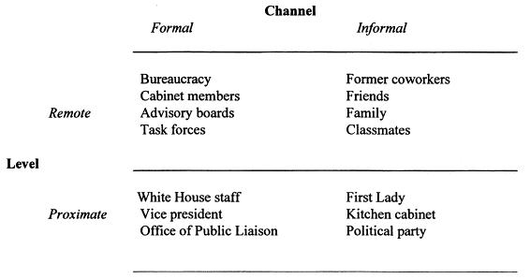
Klasifikační typologie: nevytváříme ideální typy, ale zahrnujeme objekty v realitě- příklad 2 „Kanály přístupu k US prezidentovi“- klasifikatorní typologie (mohla teoreticky vzniknout i jako výsledek kvanti analýzy)

Slide 26
Někdy se snažíme předvídat výsledky (řádky i sloupce jsou vysvětlující proměnné)- explanační typologie, Příklad3: Sartori: Jak můžeme vysvětlit podobu volební soutěže působením volebního systému a strukturovaností stranického systému?
Volební systém/Stranický systém | Strukturovaný | Nestrukturovaný
Silný | Reduktivní účinek na SS | Reduktivní účinek na volební obvod
Slabý | Dominance stávajícího SS | Žádný predikovatelný vliv

Slide 27
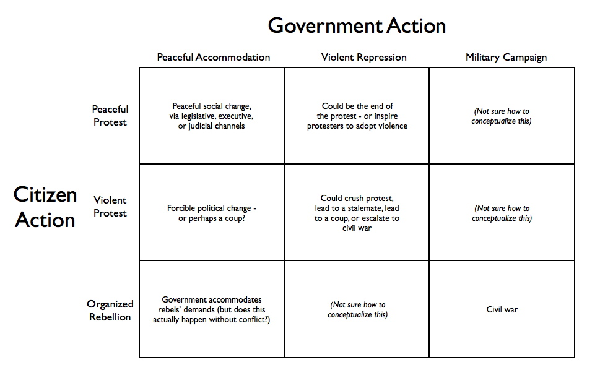
Př.4- typologizace je často součást (neukončené) teoretické diskuse- někdy to „nejde“

Slide 28
Operacionalizace
Převádí koncepty do měřitelné/pozorovatelné podoby
Dvě otázky:
Pomocí jakých proměnných nejlépe v realitě zachytit daný koncept?
Zda a jak je měřit?

Slide 29
Příklad operacionalizace: „míra personalizace volby v listinných poměrných systémech“
2 dimenze:
Možnost voliče udělovat preferenční hlasy
Jak je (pak) určeno pořadí na kandidátkách
Můžeme obojí převést v číselné proměnné
Ad 1: 1= volič má právo určit pořadí na celé kandidátce, 0,8= volič má právo udělit preferenční hlasy 50% kandidátů......0= volič nemá žádné preferenční hlasy
Ad 2: 1= pořadí kandidátů určeno čistě preferenčními hlasy, 0.8= pro preferenční volbu se kvalifikují kandidáti, kteří získají více než je průměrný počaet preferenčních hlasů na jednoho kandidáta....0=preferenční hlasy nemají při určení výsledku žádnou váhu

Slide 30
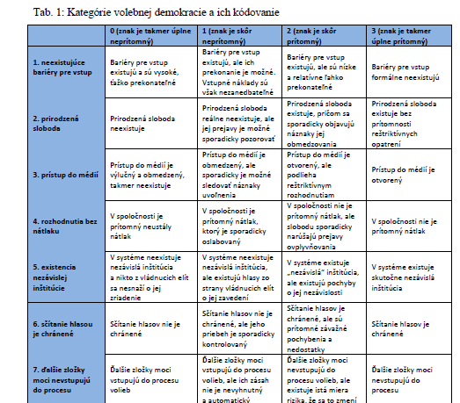
Mochťak-Schedler „volební demokracie“....

